Slide 1
Vetrin relief

Slide 2
Delovanje vetra
Eolsko delovanje
Material odnaša v vse smeri
Vetrna erozija
Vetrna akumulacija
Večja hitrost vetra = večja moč delovanja
Učinkovito ko je gradivo nesprejeto in suho
Suho podnebje oz. puščave (golo površje)

Slide 3
Puščave in polpuščave
Puščave - območja v suhem podnebju, <250mm padavin Večja količina izhlapele kot prejete vode
Polpuščave – območja v polsuhem podnebju, 250 – 500 mm padavin
Nastanek:
na območju subtropskega visokega zračnega pritiska (Sahara)
na JZ strani celin, kjer pred obalo tečejo hladni morski tokovi (Atacama in Namib)
na zavetrni strani gorskih pregrad ali pa globoki v notranjosti celin
puščave katerih nastanek je pospešil človek

Slide 4
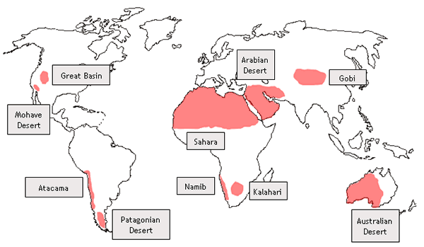

Slide 5
Vrste puščav in njihov širjenje
Vrste:
Peščena puščava – erg
Kamnita puščava – serir (gruščnata puščava)
Skalna puščava – hamada (v goratem svetu)
Širjenje puščav – dezertifikacija (Sahel, širok pas južno od Sahare), zaradi pretirane paše in izčrpavanja prsti
Z namakanje ponekod spremenili v obdelovalne površine (Izrael)

Slide 6
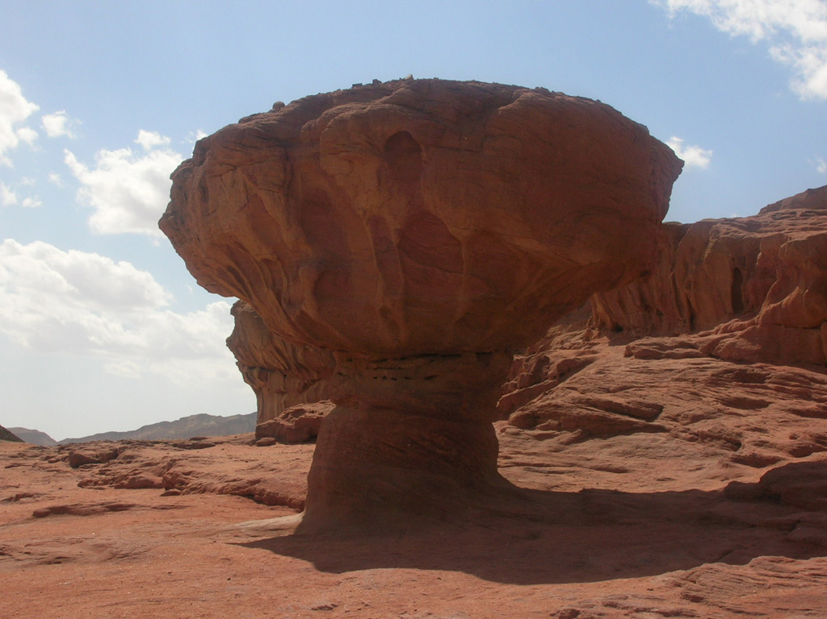
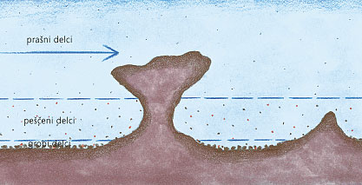
Vetrna erozija
Vetrovno odnašanje ali deflacija – izpihovanje drobnih delcev s površja
Korazija - zaobljanje in brušenje kamnitih ovir z peščenimi zrni

Slide 7
Prenos materiala
Odvisen od velikosti delcev
Prašni delci – se dvigajo zelo visoko v zrak in ga odlaga na velike razdalje (Sahara -> Evropa, pade „rdeči dež(sneg)“
Peščena zrna – dvigne le do 1m, padejo v loku navzdol
Vse kar je večje od peščenega zrna pa se premika z kotaljenjem ali drsenjem

Slide 8
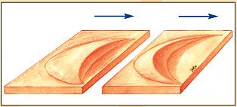
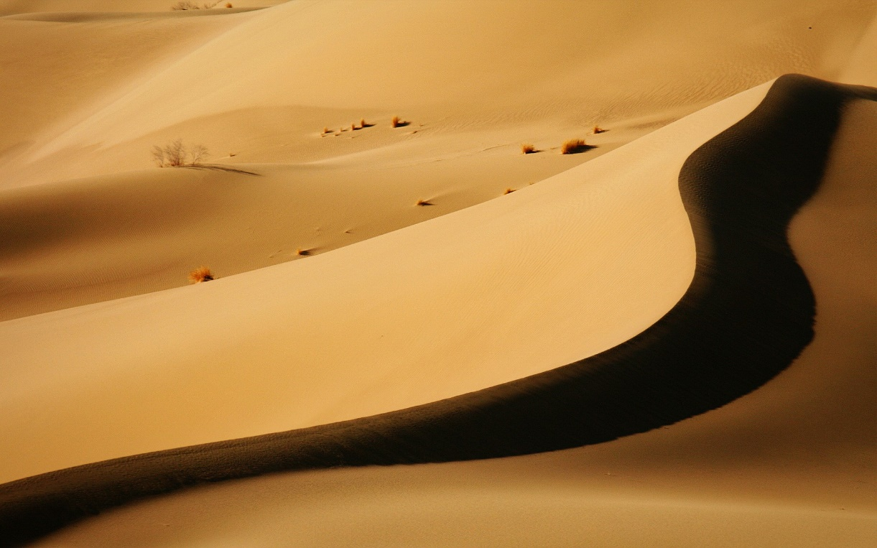
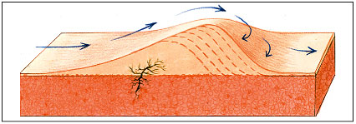
Vetrna akumulacija in nastanek sipin
Upočasnitev vetra = začetek akumulacije
To se zgodi ko naleti na oviro
Večja količina materiala – sipina
Spina v obliki polmesca – barhan

Slide 9
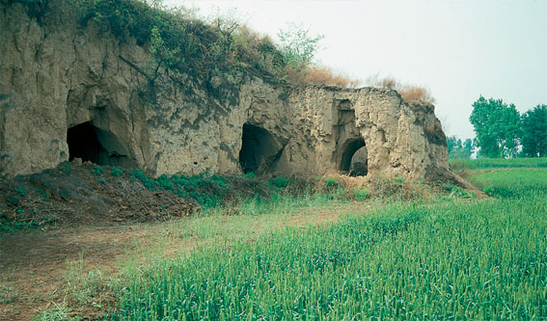
Puhlica
Zelo drobnozrnat in rahlo sprijet sediment rumenkaste barve
Nahaja se v Evropi, S. Ameriki, na Kitajskem ob Rumeni reki
Na njej se je razvila rodovitna prst – černozjom
Ob zadnji poledenitvi Zemlje je veter južno od ledenih pokrovov (golo površje) odnašal prašne delce ter jih odlagal daleč na jugu

